Slide 1
Ceacht a Dó
Éilliú bia

Slide 2
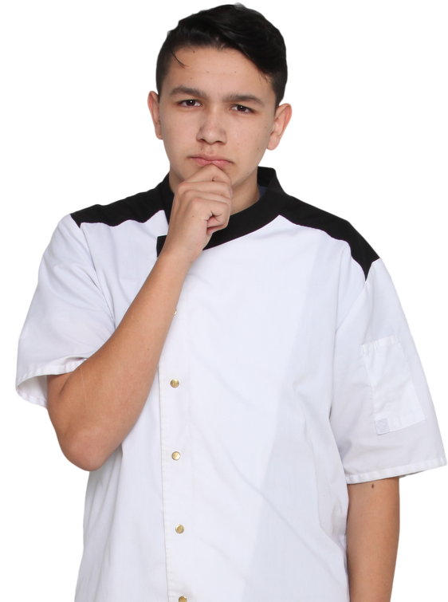
Pléigh
Cad iad na grúpaí daoine is soghabhálaí i leith nimhiú bia?
Notes:
Cad iad na grúpaí daoine is soghabhálaí i leith nimhiú bia?
Áirítear ar na grúpaí soghabhálacha daoine scothaosta, daoine an-óg (leanaí agus páistí óga), mná torracha agus daoine aonair imdhíon-lagaithe.

Slide 3
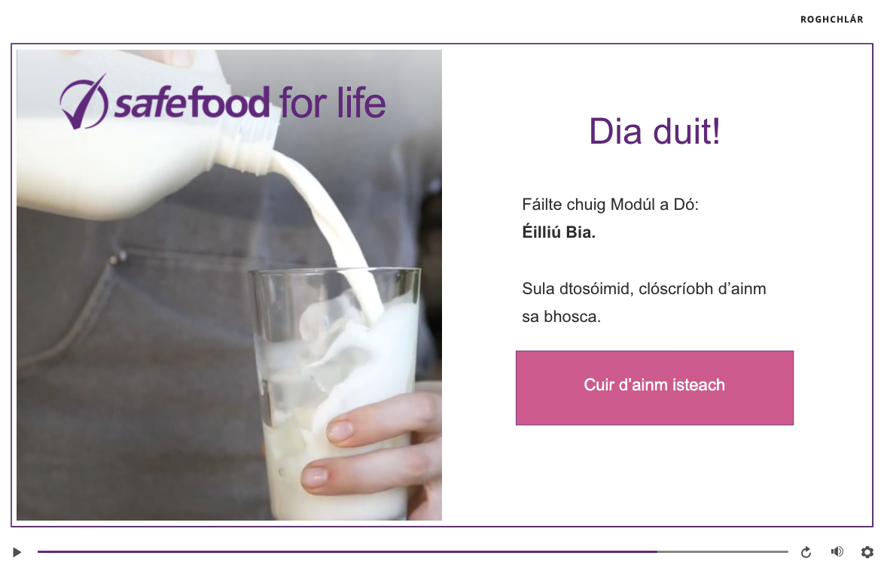
Modúl ríomhfhoghlama

Slide 4
Tasc sa rang
Aimsigh sampla ar líne de thruailliú bia le hailléirginí.
Aimsigh sampla ar líne de thruailliú ceimiceach bia.
Mínigh iad seo a leanas maidir le gach ceann de na cásanna thíos:
Cad a tharla? Conas a tharla an t-éilliú?
Cén toradh a bhí air?
Conas a d’fhéadfaí é a sheachaint?

Slide 5
Tasc obair bhaile
Ullmhaigh béile tú féin nó breathnaigh ar dhuine eile ag ullmhú béile. Féach ar an méid a leanas agus tabhair faoi deara iad:
Cén bia atá á ullmhú
Na bealaí ina bhféadfadh éilliú bia tarlú. Áirítear éilliú de chineál ar bith leis sin: fisiceach, ceimiceach, ailléirgine agus miocróbach.

